Slide 1
Kunstig selektion?
Ægsortering, donorbørn og designerbørn

Slide 2
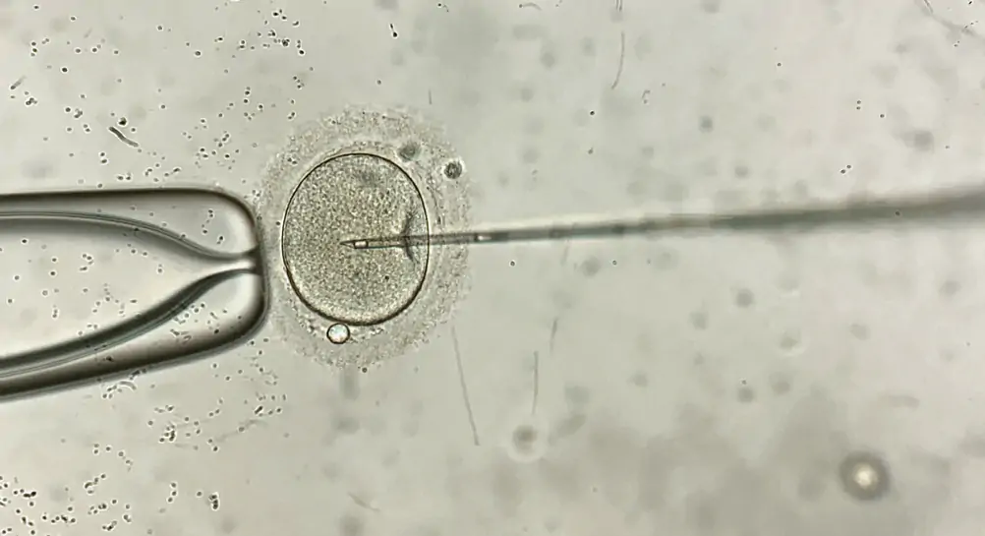
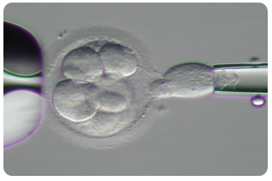
ægsortering
PGD: Præimplantation genetisk diagnostik – når befrugtede æg undersøges for genetisk arvelige egenskaber, hvorefter der vælges et
Må kun anvendes når parret har en kendt, væsentlig øget risiko for at få et barn med en alvorlig, arvelig sygdom
  Religiøsitet (ønsker ikke abort-situation)
  Par med ufrivillig barnløshed (kunstig befrugtning)
CCS: bestemt enzym har betydning for tidligste stadier efter befrugtning - Danmarks Grundforskningsfond (dg.dk)
Issues associated with PGD (preimplantationgeneticdiagnosis.eu)

Slide 3
Udfordringer ved pgD
10-12 æg; 30 % chance for et barn
Æg kan gå tabt fordi:
  Befrugtningen mislykkes
  De efterfølgende celledelinger slår fejl
  Udtagningen af en celle slår fejl
  DNA-testen slår fejl (sårbart når man kun arbejder med 1 celle)
  DNA-test viser at fosteranlægget har sygdomsgenerne
  Halvdelen af implantationerne virker
  Overskuds-æg nedfryses – men ikke alle æg tåler nedfrysningen
Vigtigt:
Hvornår er der tale om ”en alvorlig arvelig sygdom”?

Slide 4
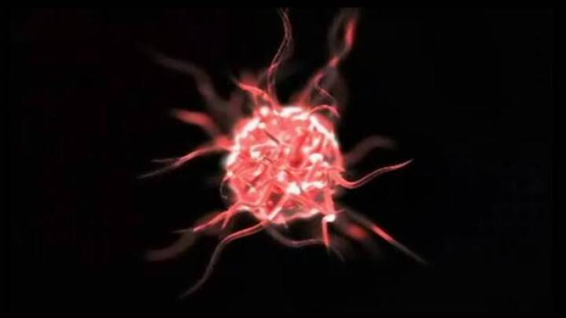
Donorbørn
Undtagelsen fra reglen om pGd
At vælge et fosteranlæg, som kan være donor for et barn hver der er ”tungtvejende hensyn til behandling af et barn med livstruende sygdom”
Kan fravælge raskt fosteranlæg, hvis det ikke har den rette vævstype
Stamceller er ikke længere ren science-fiction | Naturvidenskab | DR

Slide 5
Designerbørn
At udvælge befrugtede æg ud fra egenskaber
Problemer?

